Slide 1
TRANSPARENCIA FOCALIZADA Tema: “Agua Potable”
EJERCICIO 2018

Slide 2
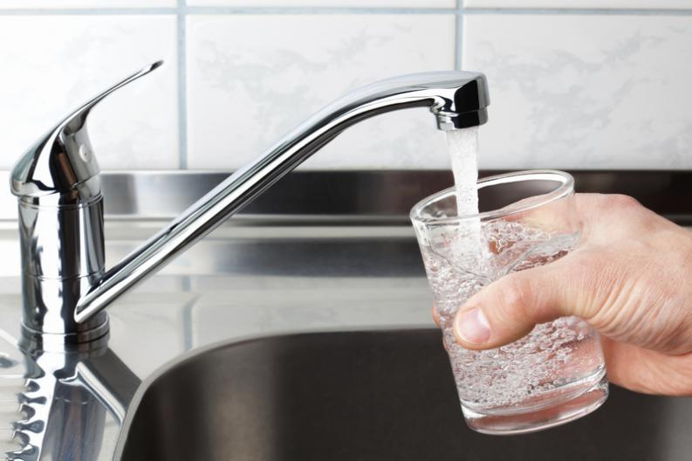
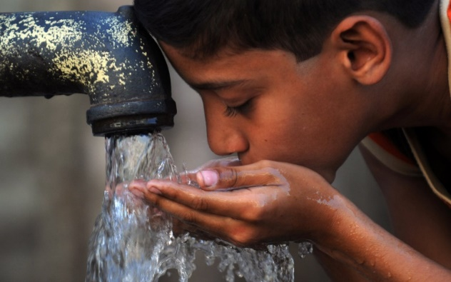
1. ¿Qué es el Agua Potable?
Se denomina agua potable o agua para el consumo humano, al agua que puede ser consumida sin restricción debido a que, gracias a un proceso de purificación, no representa un riesgo para la salud. El término se aplica al agua que cumple con las normas de calidad promulgadas por las autoridades locales e internacionales.
Asimismo, como otras sustancias, el agua potable también contiene pequeñas bacterias, pero por ser comunes no son dañinas para la salud, en este caso el cloro se propaga en el agua e impide el desarrollo de las bacterias, este es el motivo por la que el agua potable también contiene cantidades mínimas de cloro.

Slide 3
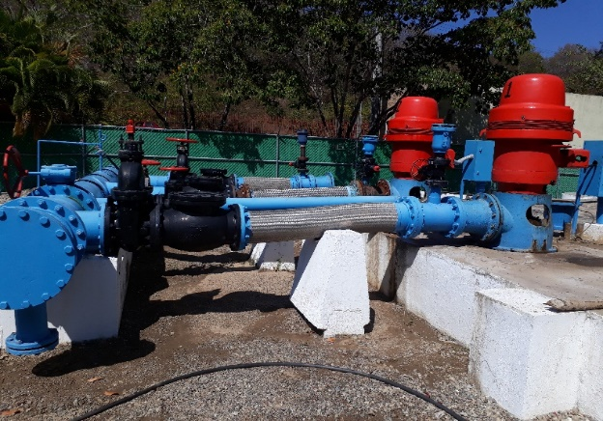
2. El Agua Potable:
Se extrae mediante 8 pozos semiprofundos que se localizan en la margen derecha del río Copalita.
Estos están interconectados a una tubería de 16” que conduce el agua hasta un cárcamo de rebombeo de 500 m3, mediante 3 bombas de 200 H.P., se envía el agua al tanque de oscilación de 1000 m3, mediante una tubería de 18”. Éste se localiza en el área de la Bocana del Río Copalita. De ahí baja por gravedad en tubería de 24” y en el Blvd. cambia a tubería de acero de 20”. La línea de conducción hacia la zona hotelera y la población tiene una longitud de 12 Km. En la cual se van interconectando las salidas de los tanques de almacenamiento que se ubican en la parte alta de los diferentes sectores.

Slide 4
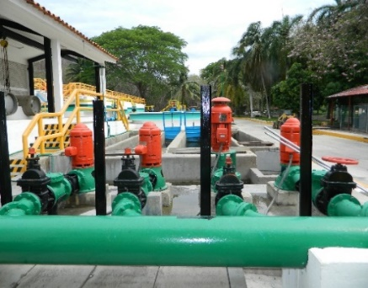
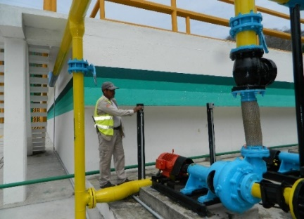
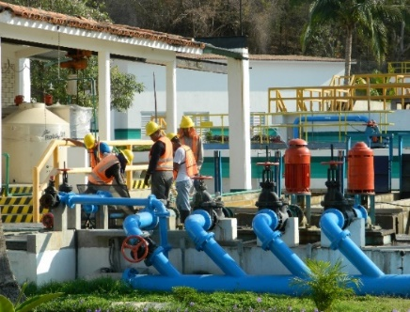
3. Almacenamiento y distribución del Agua:
Actualmente tenemos en operación 3 cárcamos de rebombeo y 15 tanques de almacenamiento y distribución, en distintas capacidades que van de 250 m3 hasta 2000 m3 que es el de mayor capacidad. De ahí se derivan las redes secundarias en diámetros de 8” a 14” y líneas de distribución de 2” a 6”así como las tomas domiciliarias en ½”, ¾”, 1” y tipo hotelero en 2”, 4” y 6”.

Slide 5
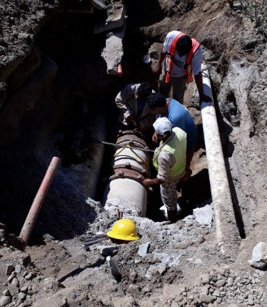
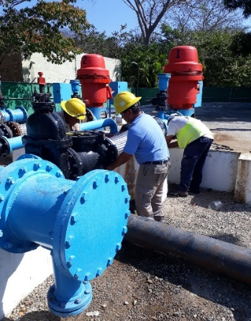
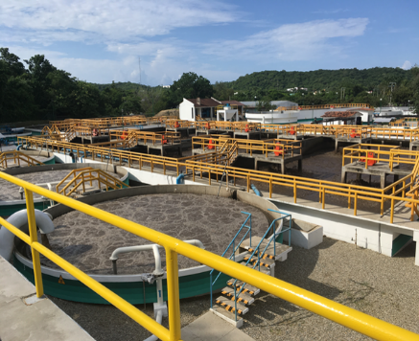
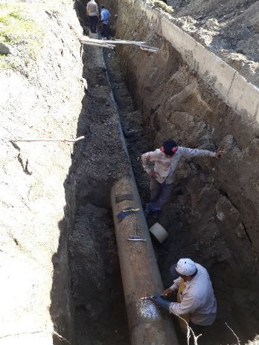
4. ¿Cómo se opera?
Se cuenta con personal Administrativo y Operativo el cual consta de 251 empleados, la actividad primordial del organismo es la prestación del servicio de agua potable; para llevar a cabo estas actividades se cuenta con lo siguiente;
Personal encargado de la administración de agua potable.
Personal que opera las líneas de distribución, monitoreo y atención a fugas.
personal encargado de operar los cárcamos de aguas residuales.
Personal operador de las PTAR`S
Cuadrillas matutinas y vespertinas.

Slide 6
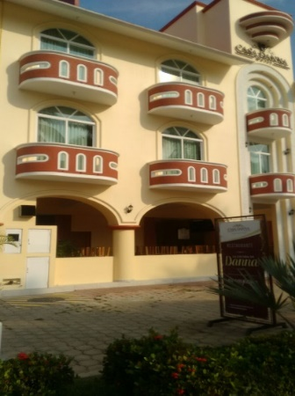
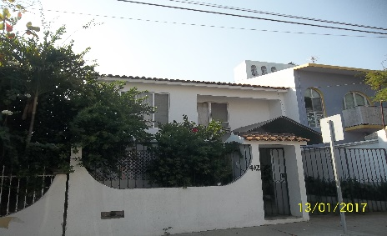
5. ¿A quiénes se les brinda el servicio ?
Actualmente FONATUR Mantenimiento Turístico, S.A. de C.V., proporciona el servicio de Agua Potable a 8,458 usuarios que comprenden los siguientes:
Vivienda Popular,
Vivienda Media,
Vivienda Económica
Vivienda Residencial
Vivienda Turística,
Comercial,
Servicios Públicos y Gubernamentales,
Hotelero,
Industrial, y
Cruceros que arriban al desarrollo.

Slide 7
6. Porcentaje aproximado de medición para el ejercicio 2017

Slide 8
7. La producción mensual de pozos en Lts./Seg en 2017 fue:
 | LTS x SEG
POZO 1 | 28
POZO 2A | 26
POZO 3 | 30
POZO 4 | 18
POZO 5 | 17
POZO 6 | 33
POZO 7 | 43
POZO 8 | 29
TOTAL | 224
* Nota: Los pozos 4, 5, 6, y 7 fueron afectados en le mes de junio de 2017 por la Tormenta Tropical Beatriz.

Slide 9
8. El consumo de agua promedio por tipo de usuario fue:
TARIFA | M3 CONSUMIDOS
 | 2012 | 2013 | 2014 | 2015 | 2016 | 2017
COMERCIO | 296,532 | 316,643 | 301,281 | 323,225 | 406,476 | 523,615
HOTELES | 903,693 | 1,008,730 | 1,010,373 | 1,074,633 | 1,186,078 | 1,168,187
INDUSTRIA | 90,924 | 83,986 | 89,950 | 88,467 | 103,714 | 115,029
SERVICIOS PUBLICOS |  |  |  |  |  | 33,683
VIVIENDA ECONOMICA |  |  |  |  |  | 23,666
VIVIENDA MEDIA | 322,052 | 301,732 | 310,935 | 315,292 | 357,466 | 674,052
VIVIENDA POPULAR | 892,379 | 829,251 | 889,302 | 936,975 | 809,295 | 174,238
VIVIENDA TURISTICA | 319,477 | 339,658 | 372,136 | 437,713 | 436,515 | 403,649
VIVIENDA RESIDENCIAL |  |  |  |  | 51,322 | 128,886
TOTAL | 2,825,057 | 2,880,000 | 2,973,977 | 3,176,305 | 3,350,886 | 3,245,005

Slide 10
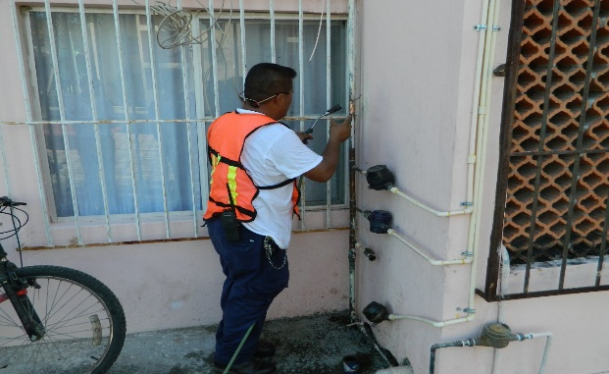
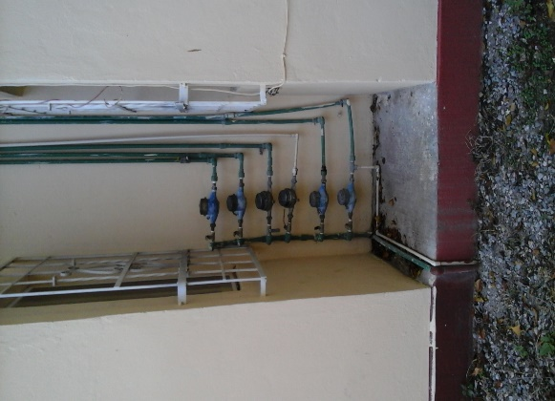
9. Medidas preventivas para ahorrar el consumo de agua
Revisar las instalaciones hidráulicas para la detección de fugas.
Instalación de cajas de WC de 6 lts.
Instalación de regaderas economizadoras.
Mantén la ducha abierta solo el tiempo indispensable, cerrándola mientras te enjabonas.
Colocar válvulas automáticas en lavabos y WC.
No dejes la llave abierta mientras te lavas los dientes.
Reutilizar agua jabonosa.

